Slide 1


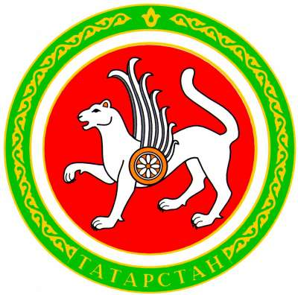
МБУ «ЦБС Верхнеуслонского муниципального района»
Центральная районная библиотека
БЕЛЫЙ БАРС ТАТАРСТАНА
Электронная презентация
Верхний Услон, 2021 год

Slide 2
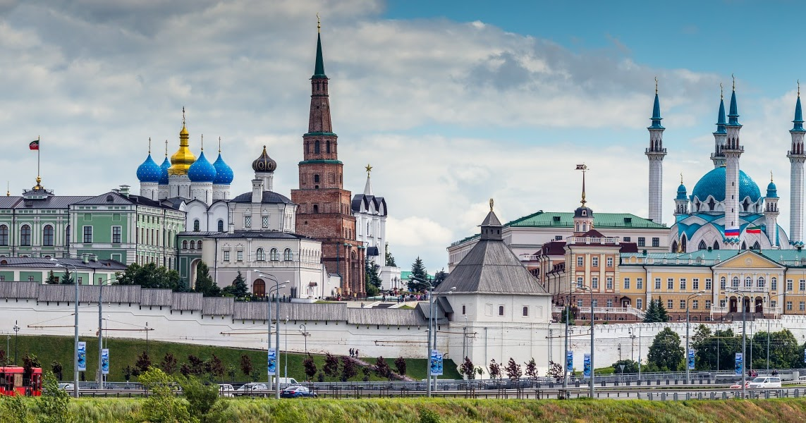
Постановление Верховного Совета Республики Татарстан от 7 февраля 1992 года (№ 1415 - XII) утвердило Положение о Государственном гербе республики.
Согласно тексту Положения:
Государственный герб Республики Татарстан представляет собой изображение крылатого барса с круглым щитом на боку, с приподнятой правой передней лапой, на фоне диска солнца, помещенного в обрамление из татарского народного орнамента, в основании которого надпись "Татарстан". В цветном изображении Государственного герба Республики Татарстан солнце - красного, барс - белого, обрамление – зеленого, орнамент на обрамлении и надпись - золотистого цвета".

Slide 3
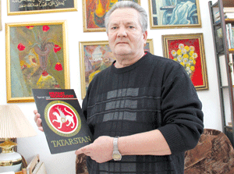
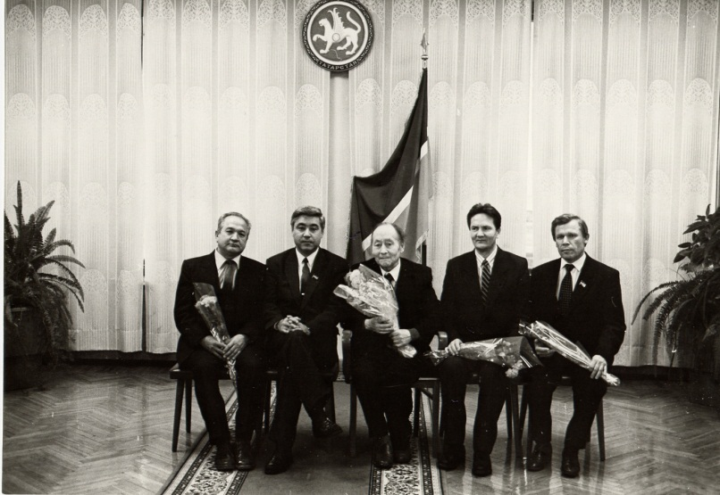
Авторы герба: архитектор Ильшат Загитов, Н. Ханзафаров, Е. Сагинов, художник Риф Фахрутдинов (он же руководитель авторской группы). Барс издавна являлся гербом Волжской Булгарии, чьей преемственницей является Татария. Крылатый барс Татарстана символизирует к тому же возвышенность и мудрость. На боку барса изображена восьмилепестковая астра, значение этого цветка - пожелание долголетия. Поднятая лапа барса по мнению авторов композиции означает божественный характер власти, а зубы и когти барса - возможность отстоять независимость.
Руководитель авторской группы
художник-монументалист, член Союза художников РТ Риф Фахрутдинов -
Авторская группа символики Татарстана:
Р. Фахрутдинов, Т. Хузиахметов
Р. Яхин, Р Харис

Slide 4
Государственный герб Татарстана представляет собой изображение крылатого барса с круглым щитом на боку, с приподнятой правой передней лапой на фоне диска солнца, помещённого в обрамление из татарского народного орнамента, в основании которого надпись «Татарстан», крылья состоят из семи перьев, розетка на щите состоит из восьми лепестков.
Герб Республики Татарстан выполнен в цветах флага Татарстана; имеет круглую форму.
Центральный образ герба — крылатый барс — в древности божество плодородия, покровитель детей. В гербе Республики Татарстан барс — покровитель граждан республики и её народа. Барс изображён на фоне красного диска солнца. Солнце — в древности главное божество многих народов. Красное солнце на гербе Татарстана означает доброе знамение, успех, счастье, жизнь. На левом боку барса — круглый щит, означающий правовую, экономическую, силовую защищённость граждан Республики Татарстан.
В цветном изображении Государственного герба Республики Татарстан солнце — красного, барс, его крылья и розетка на щите — белого, обрамление — зелёного, щит, орнамент на обрамлении и надпись «Татарстан» — золотистого цвета.
Символические значения цветов: золотой цвет — изящество, красота, богатство земли Татарстана; зелёный цвет — зелень весны, возрождение Татарстана; белый цвет — чистота помыслов граждан Татарстана; красный цвет — зрелость, энергия, сила, жизнь, жизнеспособность Татарстана.
Герб Республики Татарстан утверждает такие общечеловеческие, нравственные ценности, как добро, справедливость, благополучие граждан, дружба между народами, мир и прогресс.
Автором идеи изображения крылатого барса в качестве Государственного герба Республики Татарстан является кандидат филологических наук, вице-президент культурного общества имени Марджани Ханзафаров Назым Габдрахманович.

Slide 5
ТАТАРСКИЙ
ОРНАМЕНТ
КРЫЛАТЫЙ
БАРС
КРЫЛО
ЩИТ
СОЛНЦЕ
8 ЛЕПЕСТКОВАЯ АСТРА

Slide 6
Символ "крылатый барс" с древности олицетворяет божество богатства, благородства и покровительства детей. В современной трактовке он символизирует покровительство над многонациональным народом Татарстана. Это животное являлось для татар и других тюркских народов тотемным. Часть в древности барс изображали с крыльями для обозначения его связи с небесами.
Солнце издавна стало божеством для многих народов, так как оно олицетворяет жизнь на земле, счастье, свет и в целом является добрым знамением. Красный цвет солнца показывает, что это могучий восходящий источник света, который несет безоблачность и чистоту.
Щит, когти, клыки - защита и обеспечение безопасности жителей Республики.
Поднятая лапа подчеркивает величие власти и готовность сделать шаг вперед к новым делам и свершениям, а поднятый хвост показывает уверенность и желание быть свободными, а так же дружелюбие и доброту.
Перья - истина, честность, небеса, как показатель распространения влияния на небо и землю, на огромное пространство.
8 лепестков на астре - цветок долголетия и нескончаемых жизненных сил.
Тюльпан - весенний цветок, символ дружбы, любви и возрождения.
Узор по кругу - это одновременно волны, так как Татарстан находится между рек Волга, Вятка и Кама, а вместе с этим и собирающаяся в единый цветок растительность, что представляет символ объединения и роста Республики. Растительный узор широко используется татарами и с давности является очень популярным орнаментом.

Slide 7
Использованная литература:
"Геральдическое наследие Республики Татарстан" Хайрутдинов Р.Р., Салихов Р.Р., Миннуллин И.Р., Бушканец Г.М., Измайлов И.Л., Мочёнов К.Ф., —М.: «Регионсервис», 2012. — 328 с. (ил.)
Харис Р.
Харис Р. Татарстан символлары=Символы Татарстана=SYMBOLS OF TATARSTAN/ Р. Харис. ─ Казан:"Мәгариф" нәшрияты,2005. ─ 64 бит:рәс.б-н. ─ (Татар,рус һәм инглиз телләрендә).
3. Сапрыков В.Н.
Государственная символика регионов России / В. Н. Сапрыков. - М. : Парад, 2004 (ФГУП Изд-во Известия). - 95 с. : ил.;
4. Интернет рессурсы
5. https://zvukipro.com/music
Презентацию подготовила: Л.Тазиева

